Slide 1
TÝDEN 6
CFF II

Slide 2
Revision: answer the questions with a whole sentence
Odkud jste? ____________________________
Co rád/ráda děláte o víkendu? ____________________________
Kde bydlíte? ____________________________
Kolik je vám let? ____________________________
Co rád/ráda děláte v zimě? ____________________________
Co nerad/nerada děláte v létě? ____________________________
Jaké jídlo máte rád/ráda? ____________________________
Jaké české jídlo není dobré? ____________________________
Máte bratra nebo sestru? ____________________________
Co jste dělal/dělala minulý víkend? ____________________________
Kdy ráno vstáváte? ____________________________
Kdy jste dnes vstával/vstávala? ____________________________
Jak často studujete češtinu? ____________________________
Co jste dělal/dělala minulý rok? ____________________________
Co se vám líbí v Brně? ____________________________

Slide 3
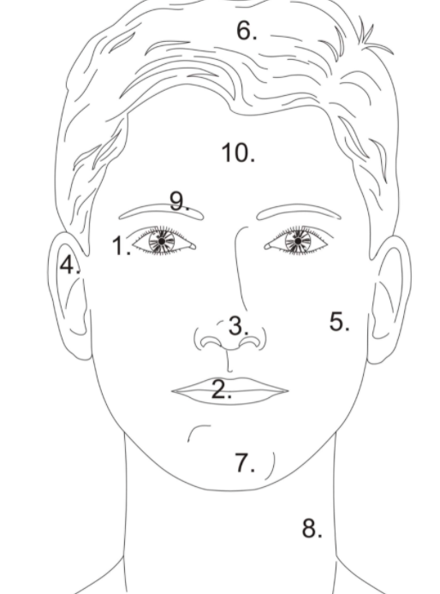
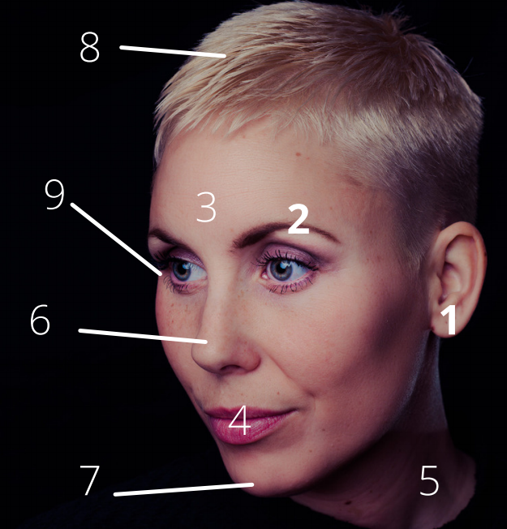
Hlava: jak se řekne česky …?

Slide 4
BUDOUCÍ ČAS - future tense
Time expressions used in connection with the future:
ZÍTRA - tomorrow
POZÍTŘÍ - the day after tomorrow
PŘÍŠTÍ TÝDEN - next week
PŘÍŠTÍ MĚSÍC - next month
PŘÍŠTÍ ROK - next year
V BUDOUCNOSTI - in the future
V ROCE 2030 - in year 2030
Kolikátého je dnes?
Kolikátého bude zítra?

Slide 5
Budoucí čas: sloveso BÝT
já BUDU my BUDEME
ty BUDEŠ vy BUDETE
on/ona BUDE oni BUDOU
Zítra budu v práci.
Budeš dnes večer doma?
O víkendu budeme v Praze.
Budete zítra v kanceláři?

Slide 6
Budoucí čas: sloveso NEBÝT - negace
já NEBUDU my NEBUDEME
ty NEBUDEŠ vy NEBUDETE
on/ona NEBUDE oni NEBUDOU
Zítra nebudu v práci.
Proč nebudeš dnes večer doma?
O víkendu nebudeme v Praze.
Jakub a Helena nebudou v kanceláři, protože mají dovolenou.

Slide 7
BUDOUCÍ ČAS: other verbs
Future tense = budu/budeš/bude/budeme/budete/budou + INFINITIVE
MLUVIT
budu mluvit
budeš mluvit
bude mluvit
budeme mluvit
budete mluvit
budou mluvit
ČÍST
budu číst
budeš číst
bude číst
budeme číst
budete číst
budou číst
PRACOVAT
budu pracovat
budeš pracovat
bude pracovat
budeme pracovat
budete pracovat
budou pracovat

Slide 8
BUDOUCÍ ČAS: examples
V létě budu cestovat.
Co budeš dělat zítra?
Můj syn bude bydlet v Praze.
O víkendu budeme uklízet.
Budete zítra studovat češtinu?
Pozítří budou nakupovat.

Slide 9
BUDOUCÍ ČAS: negace
nebudu/nebudeš/nebude/nebudeme/nebudete/nebudou + INFINITIVE
Zítra nebudu uklízet.
Proč nebudeš zítra odpočívat?
Petr nebude studovat anatomii.
O víkendu nebudeme relaxovat.
Kdy nebudete pracovat?
Jirka a Josef nebudou hrát tenis.

Slide 10
BUDOUCÍ ČAS: jít - jet - letět
JÍT
půjdu
půjdeš
půjde
půjdeme
půjdete
půjdou
JET
pojedu
pojedeš
pojede
pojedeme
pojedete
pojedou
LETĚT
poletím
poletíš
poletí
poletíme
poletíte
poletí
Verbs jít/jet/letět are never used with budu/budeš/bude/budeme/budete/budou.

Slide 11
jít - jet - letět: examples + negace
Zítra půjdu do práce.
Pojedeš do školy autobusem?
Pavel poletí do Ameriky.
O víkendu půjdeme na pivo.
Pojedete v létě do Itálie?
Michal a Iva poletí na dovolenou.
NEGACE
Zítra nepůjdu do práce.
Proč nepojedeš do školy autem?
Pavel nepoletí do Ameriky.
O víkendu nepůjdeme na pivo.
V létě nepojedete do Itálie.
Michal a Iva nepoletí na dovolenou.

Slide 12
SPEAKING
Jaké máte plány?
Kde budete o víkendu?
Co budete dělat zítra?
Co budete dělat pozítří?
Co budete dělat příští rok?
Co budete dělat v létě?
Kdy budete pracovat?
Kde budete bydlet v roce 2030?
Kam půjdete o víkendu?
Kam pojedete v létě?
Poletíte na dovolenou?

